Slide 1

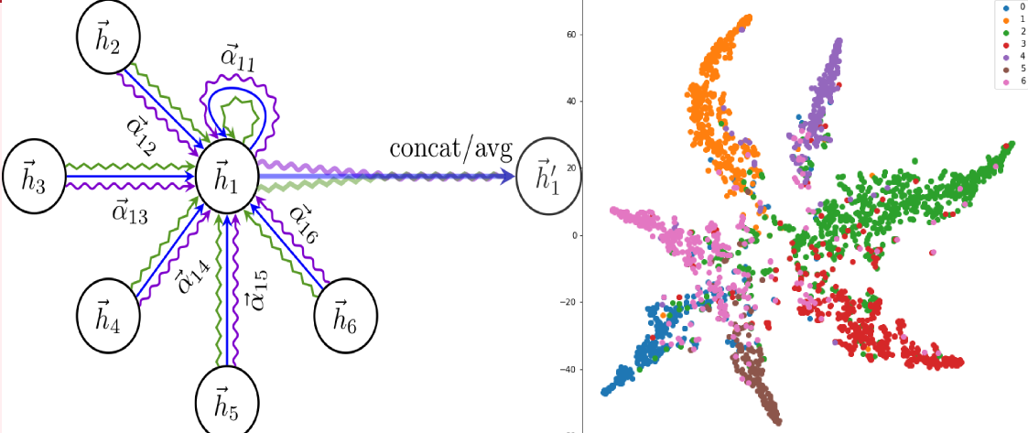
Graph Attention Networks (GAT)
Adaptado por: Jonnatan Arias Garcia
Creado por: Antonio Longa (Universidad de Trento, Italia)

Slide 2
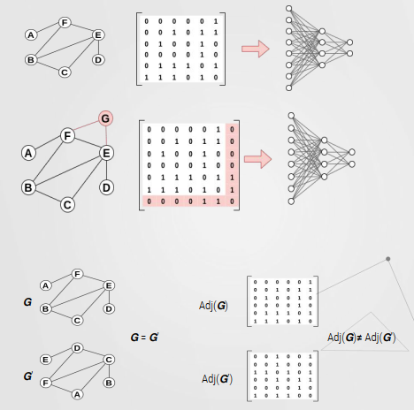
Recordemos:
Problemas:
Diferentes tamaños al agregar nuevo nodo, la matriz de Adj. Cambiaria.
No es invariante, el orden de selección de etiqueta de nodo cambia todo

Slide 3
Mas allá de Graph Convolucional
Los Graph codifican bien estructuras espaciales irregulares
Las CNN aprenden muy bien un patrón de conectividad rígido y regular
Los Graph podrían agregar información a los nodos y sus vecindades, pero podríamos hacer que el graph varie, perdiendo rigidez.
Los objetivos seria:
Eficiencia computacional y almacenamiento
Numero de parámetros fijos
Actuar sobre Vecindad local
Impactar de forma diferente según los vecinos
Aplicar a estructuras arbitrarias e invisibles.

Slide 4
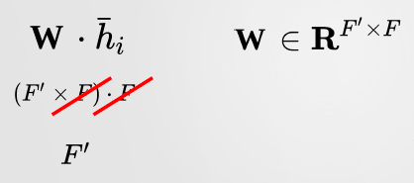
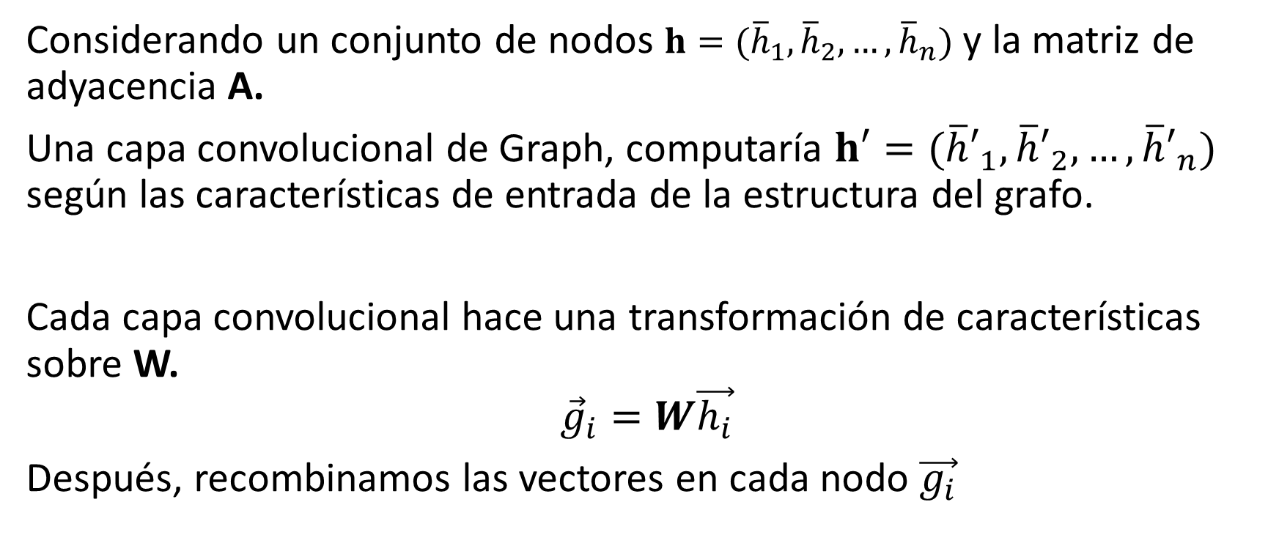
Convolución en Graph Mejorada
Considerando un conjunto de nodos $h=({\overline{h}}_{1},{\overline{h}}_{2},…,{\overline{h}}_{n})$ y la matriz de adyacencia A.
Una capa convolucional de Graph, computaría $h′=({\overline{h}′}_{1},{\overline{h}′}_{2},…,{\overline{h}′}_{n})$ según las características de entrada de la estructura del grafo.
Cada capa convolucional hace una transformación de características sobre W.
$${\vec{g}}_{i}=W\vec{h_{i}}$$
Después, recombinamos las vectores en cada nodo $\vec{g_{i}}$

Slide 5
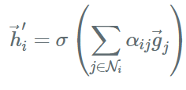
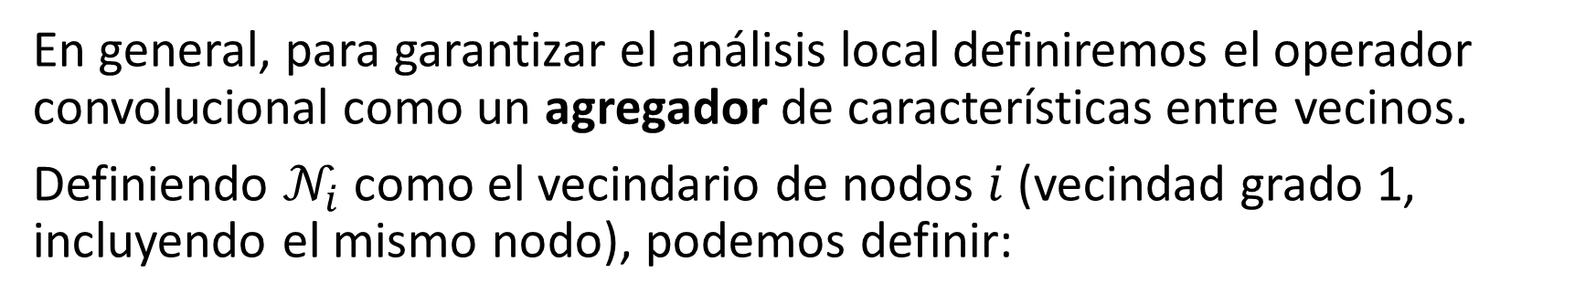
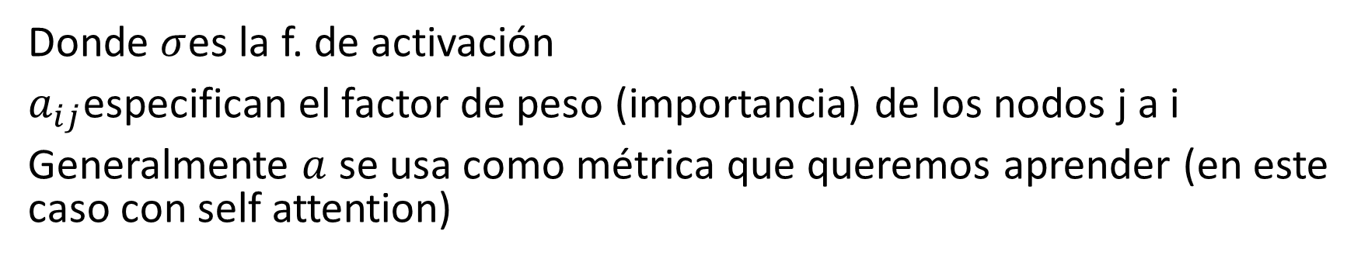
Convolución en Graph Mejorada
En general, para garantizar el análisis local definiremos el operador convolucional como un agregador de características entre vecinos.
Definiendo $𝒩_{i}$ como el vecindario de nodos $i$ (vecindad grado 1, incluyendo el mismo nodo), podemos definir:
Donde $σ$es la f. de activación
$a_{ij}$especifican el factor de peso (importancia) de los nodos j a i
Generalmente $a$ se usa como métrica que queremos aprender (en este caso con self attention)

Slide 6
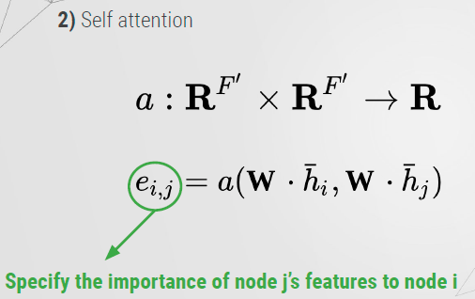


Self-Attention Graph
Calcularemos $a$ como un mecanismo de auto-atención, que computa los coeficientes no-normalizados $e_{i,j}$ con pares de nodos $i, j$

Slide 7
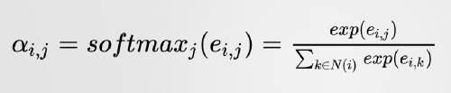
Normalización
Procedemos a normalizar los coeficientes, con la función softmax, para que sean comparables entre diferente vecindades.

Slide 8
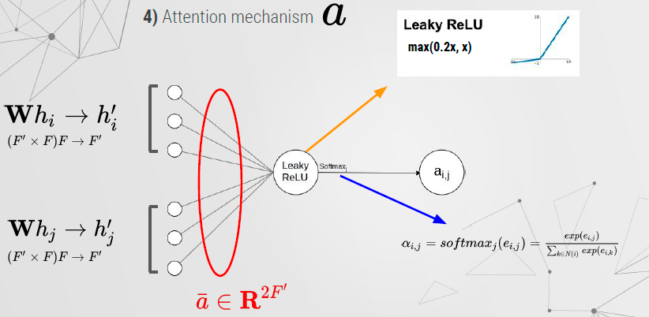
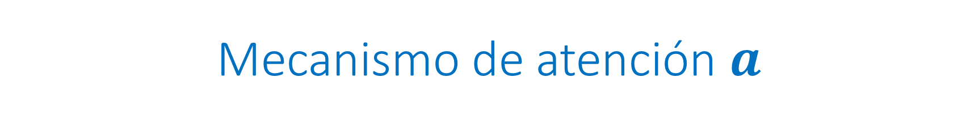
Mecanismo de atención $a$
Para este caso, empleamos una red neuronal simple de una sola capa. Los parámetros del mecanismo se entrenan junto con el resto de la red de un extremo a otro.

Slide 9
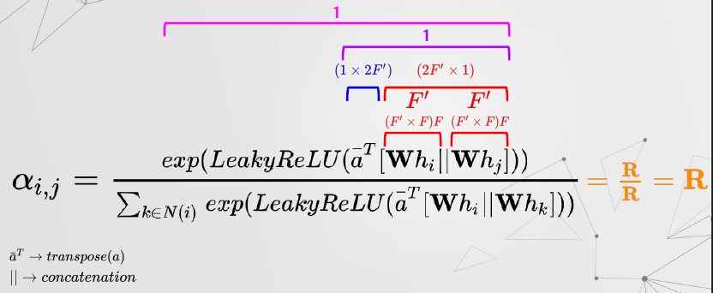
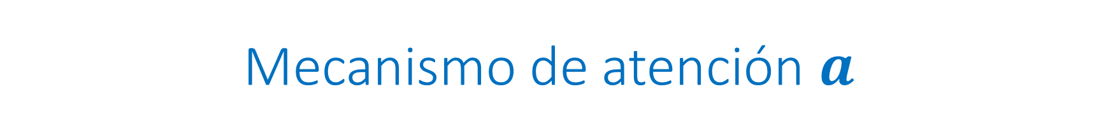
Mecanismo de atención $a$

Slide 10
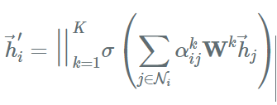
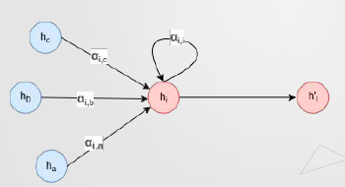
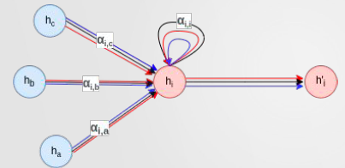
Regularización
Para estabilizar la autoatención, se sabe que la atención Multi-head Attention funciona muy bien.
las operaciones de la capa se replican de forma independiente 𝑘 veces (cada réplica con diferentes parámetros) y las salidas se agregan por características (normalmente mediante concatenación o suma).

Slide 11
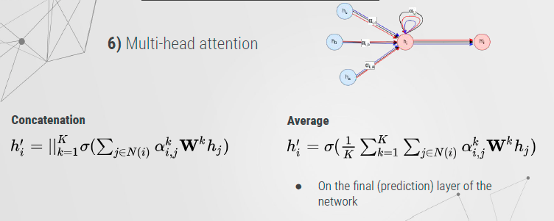
Regularización por Multi-head

Slide 12
Pros
Computacionalmente Eficiente
Self-Attention puede ser paralelizada sobre bordes
Salidad puede ser paralelizada sobre nodos
Permite asignar diferentes niveles de importancia a nodos de la misma vecindad
Se puede aplicar a partes del graph
Trabaja para transductive learning (Clasif.)y Inductive (Regres.)

Slide 13
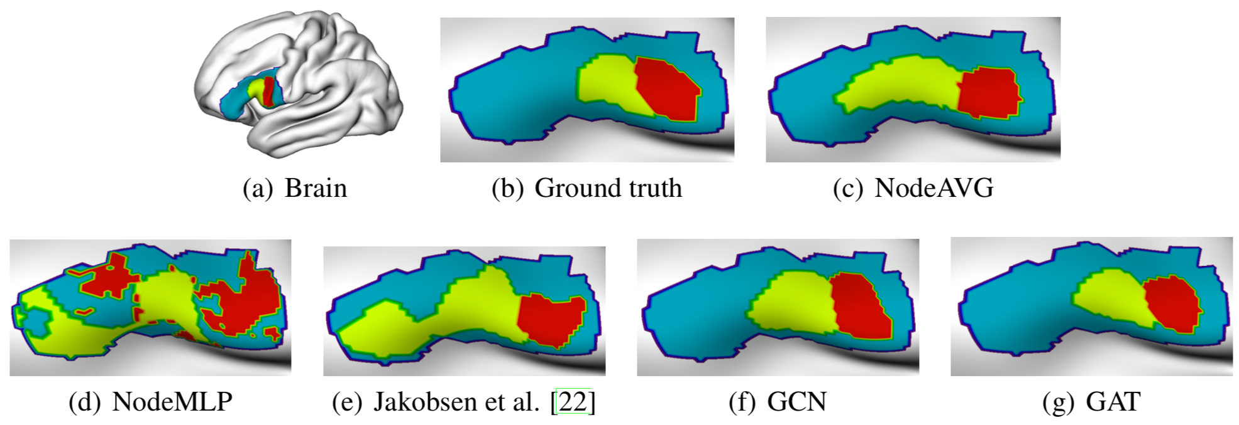
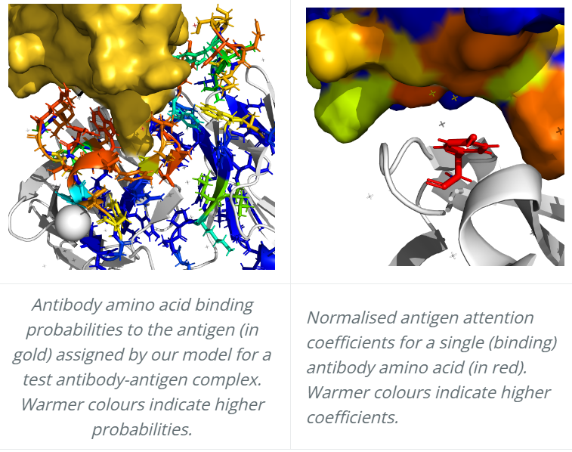
Aplicaciones Interesantes
Mesh-based parcelación (Jakobsen. 2017)
https://pubmed.ncbi.nlm.nih.gov/27693796/
Parapred: antibody paratope prediction using convolutional and recurrent neural network (Liberia 2019)
https://petar-v.com/GAT/

Slide 14
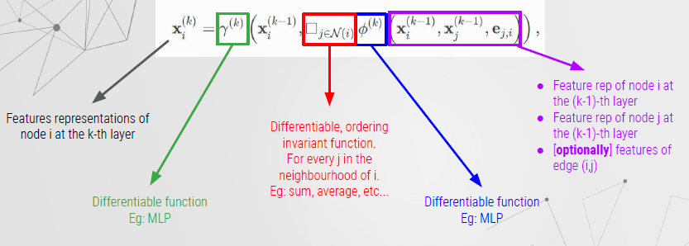
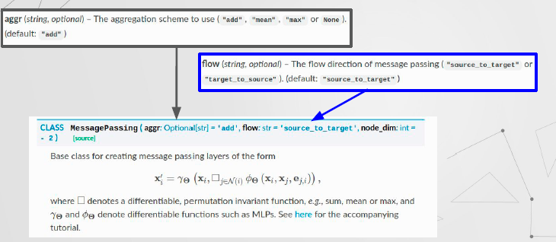
Aplicación con Pytorch

Slide 15
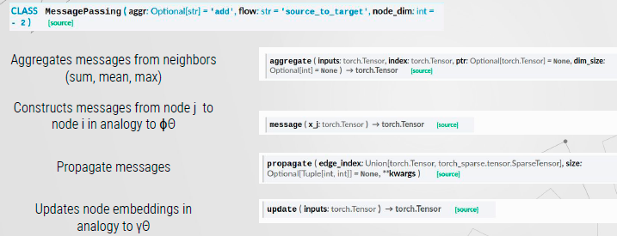
Aplicación con Pytorch

Slide 16
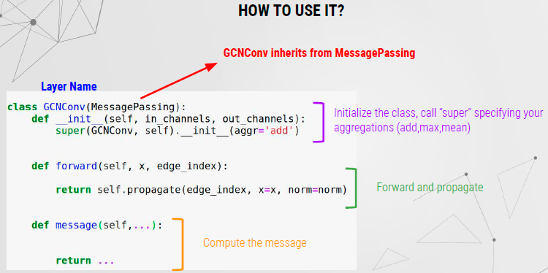
Aplicación con Pytorch

Slide 17
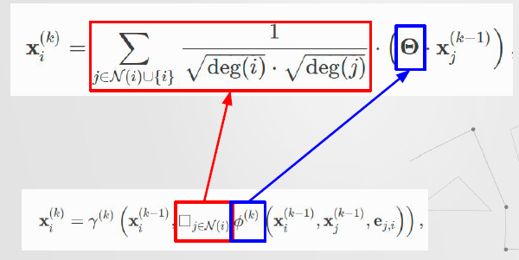
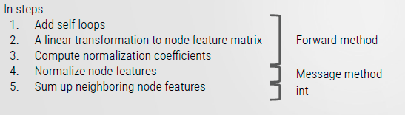
Aplicación con Pytorch

Slide 18
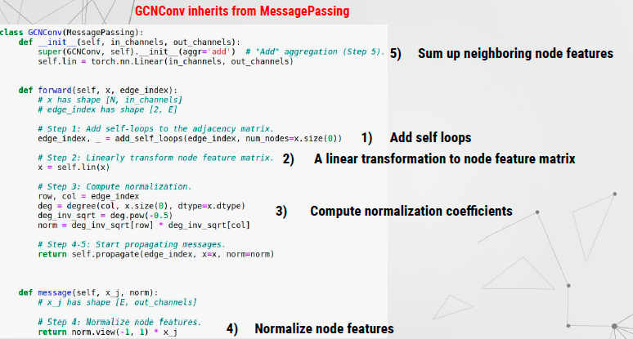
Aplicación con Pytorch

